Slide 1
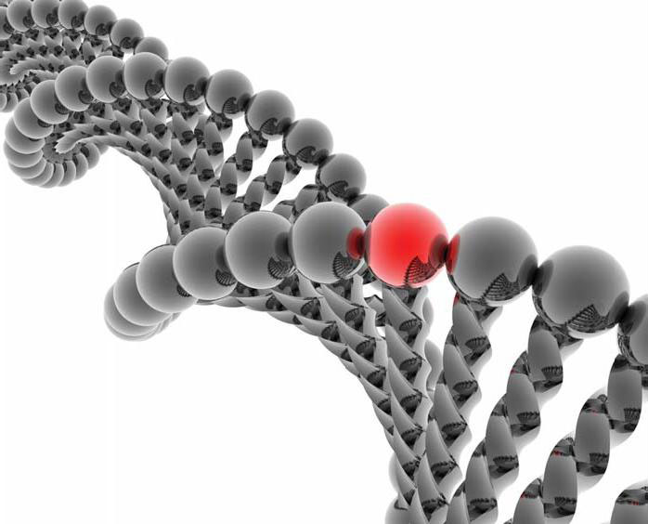
"Ключевые методы молекулярной биологии. Фрагментный анализ"
Докладчик: Шадрин Д.М.
е-mail: shdima@ib.komisc.ru

Slide 2
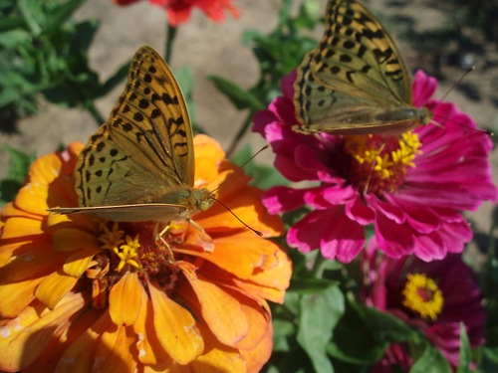
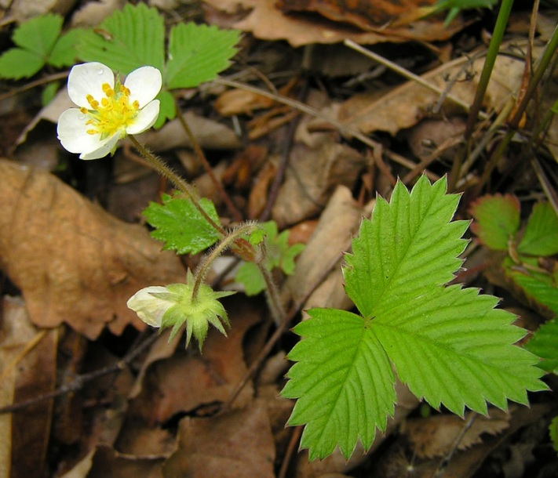
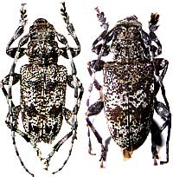
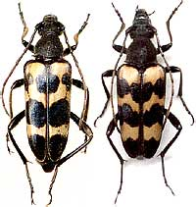
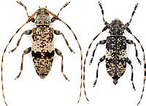
Виды-двойники
Fragaria orientalis Losinsk. - вид-двойник F. moschata. Отличается одной интересной особенностью: тычинки или пестики обычно отмирают, в результате чего цветок функционально однополый

Slide 3
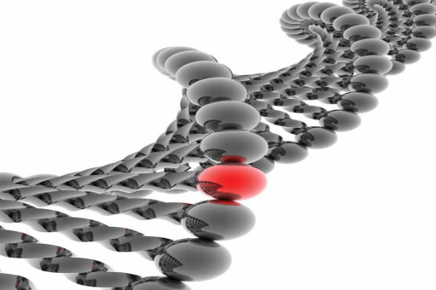
Актуальность:
Успехи в развитии генетических исследований обусловлены наличием информативных генетических маркеров
Развитие молекулярных методов исследований позволило создать новые тест-системы, позволившие анализировать генетический полиморфизм на уровне продуктов генов (белковый или биохимический полиморфизм) и на уровне генетического материала (полиморфизм ДНК).

Slide 4
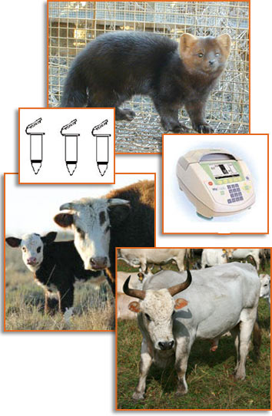
Задачи, решаемые с помощью методов ФА
Для характеристики генетической гетерогенности (наличие в популяции разных аллелей генов)
Для изучения уровня и структуры генетического разнообразия популяций (средняя гетерозиготность, число аллелей на локус, генетическое расстояние)
Для идентификации сортов растений и пород животных
Для оценки генеалогических связей
Для поиска молекулярно-генетических маркеров, ассоциированных с желательными признаками

Slide 5
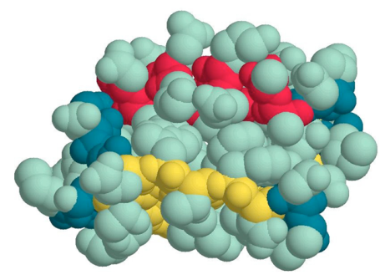
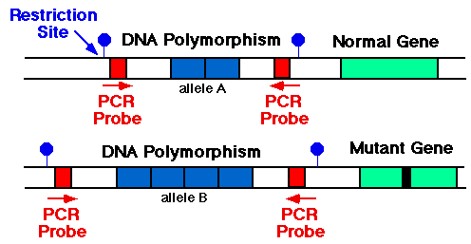
Классификация
Молекулярно-генетические маркеры
Биохимические маркеры
ДНК
маркеры

Slide 6
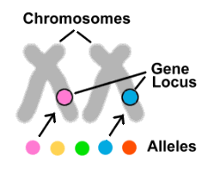
Термины классической генетики
Аллели маркерных локусов – различные формы одного и того же маркера, расположенные в одинаковых участках (локусах) одних и тех же гомологичных хромосом.
Кодоминантный тип наследования маркера – когда метод анализа маркера позволяет выявить оба аллеля.
Доминантный тип наследования маркера – когда метод анализа маркера позволяет выявить только один аллель.

Slide 7
Классификация
Молекулярно-генетические маркеры
Биохимические маркеры
ДНК
маркеры
Основанные
на блот-гибридизации
Основанные на
ПЦР
Основанные на
ДНК-чипах

Slide 8
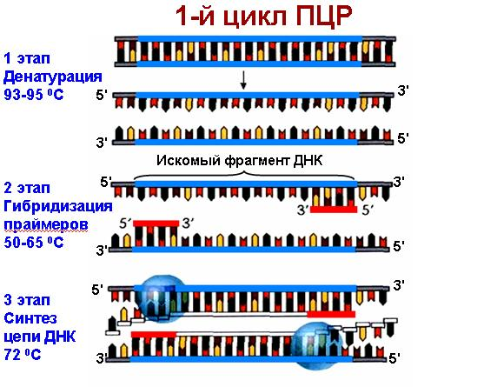
ПЦР – полимеразная цепная реакция
Праймеры
Полимераза

Slide 9
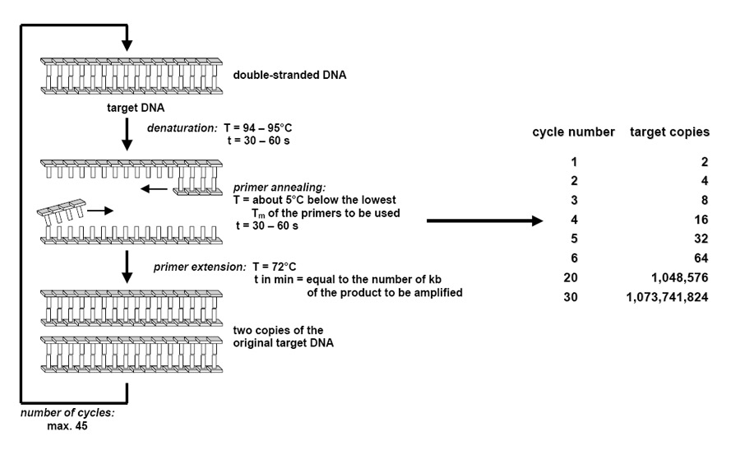
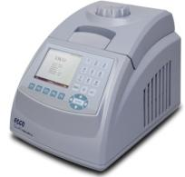
ПЦР – полимеразная цепная реакция

Slide 10
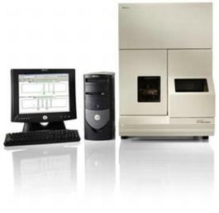
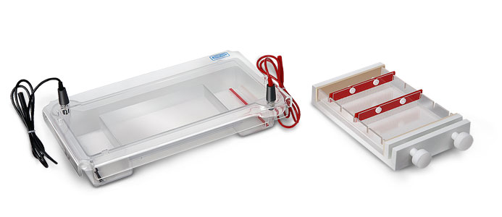
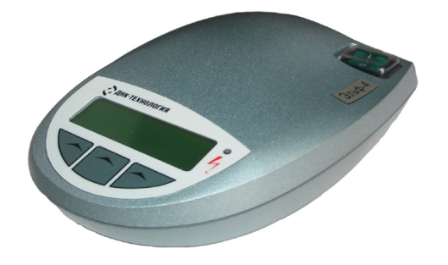
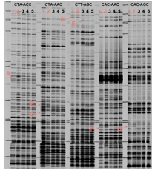
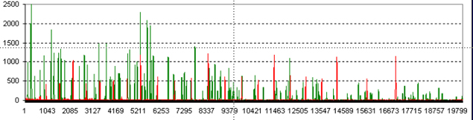
Детекция полиморфизма продуктов ПЦР

Slide 11
Молекулярные маркеры, основанные на ПЦР
RAPD – случайно амплифицированные полиморфные ДНК (Williams et al, 1990).
ISSR – межмикросателлитные последовательности (Zietkiewicz et al, 1994).
AFLP – полиморфизм длины амплифицированных фрагментов (Vos et al., 1995).
SSAP – полиморфизм специфично амплифицированных последовательностей (Waugh et al., 1997).
IRAP – полиморфизм амплифицированных последовательностей между ретротранспозонами (Kalendar, Shulman, 2006).

Slide 12
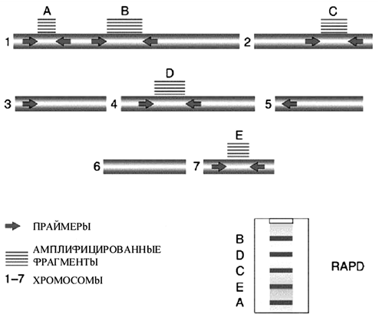
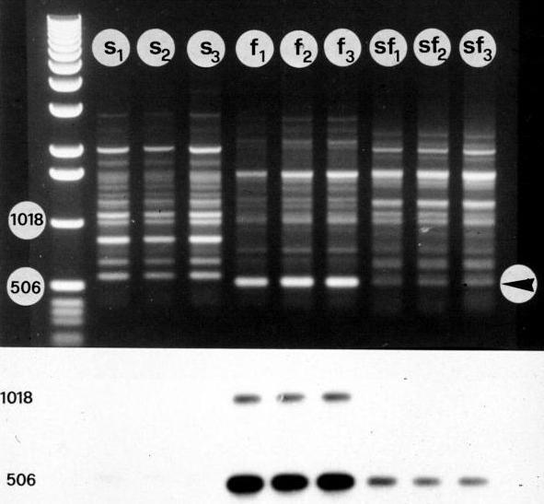
RAPD – Random Amplified Polymorphic DNA
ПЦР с использованием одного декануклеотидного праймера
RAPD analysis of somatic hybrid plants (sf1-sf3)
M.sativa + M.falcata with the random primer RP7.
(S. Arcioni et al.)
Схема RAPD анализа (Williams et al., 1990)

Slide 13
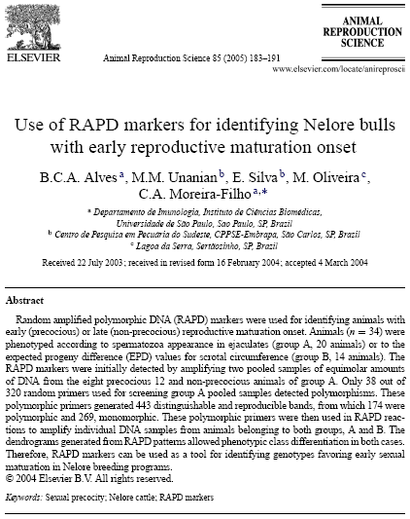

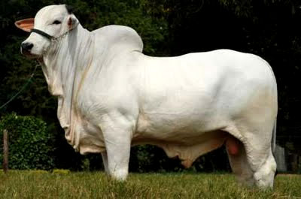

Slide 14
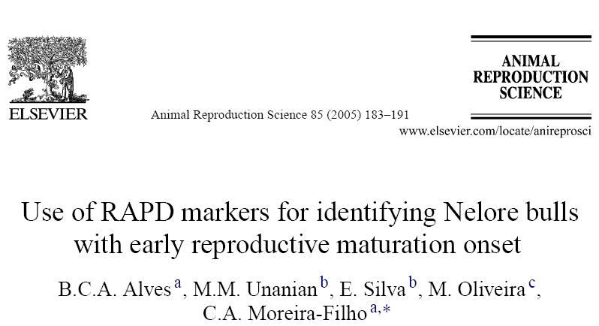
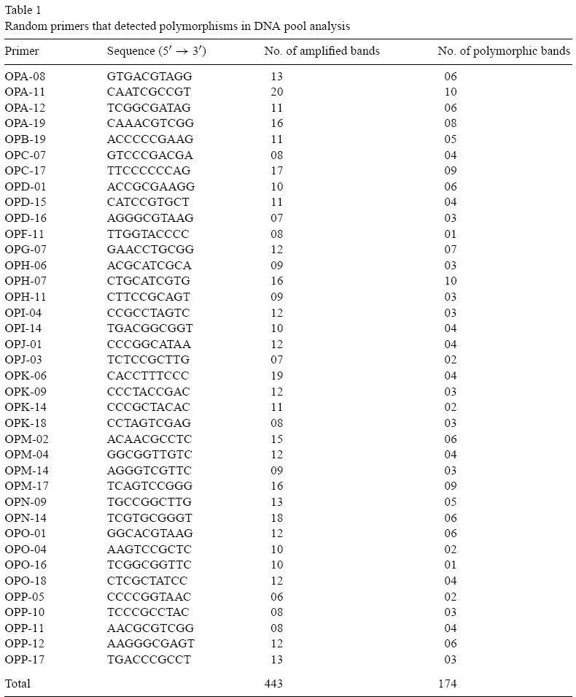
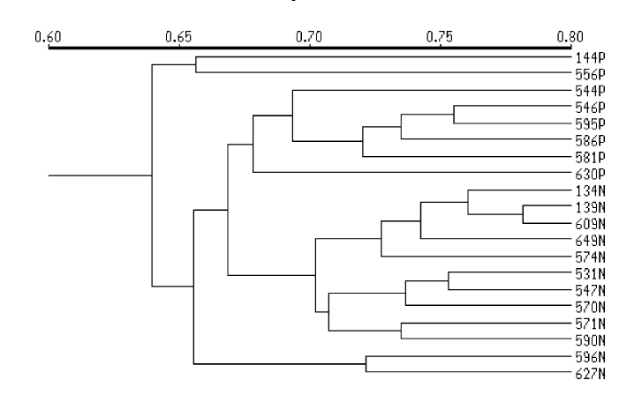
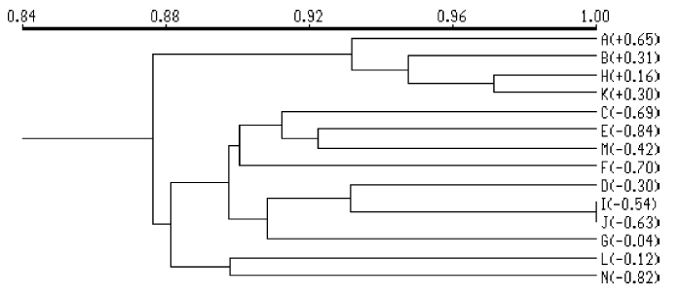

Slide 15
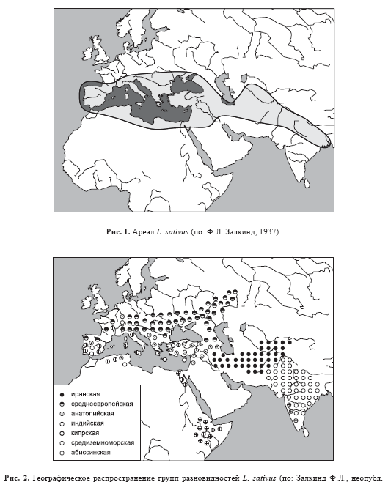
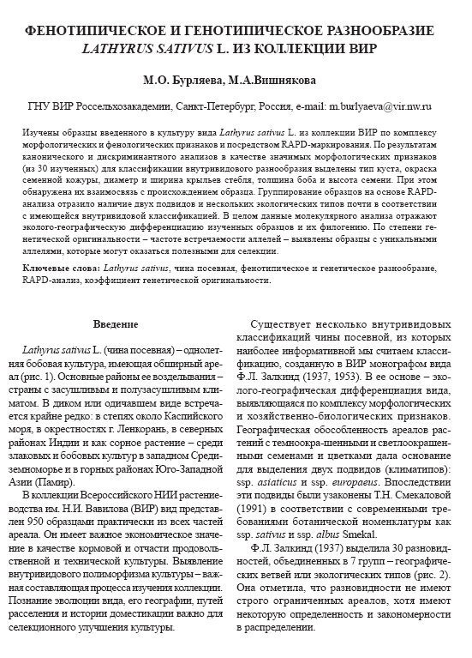

Slide 16
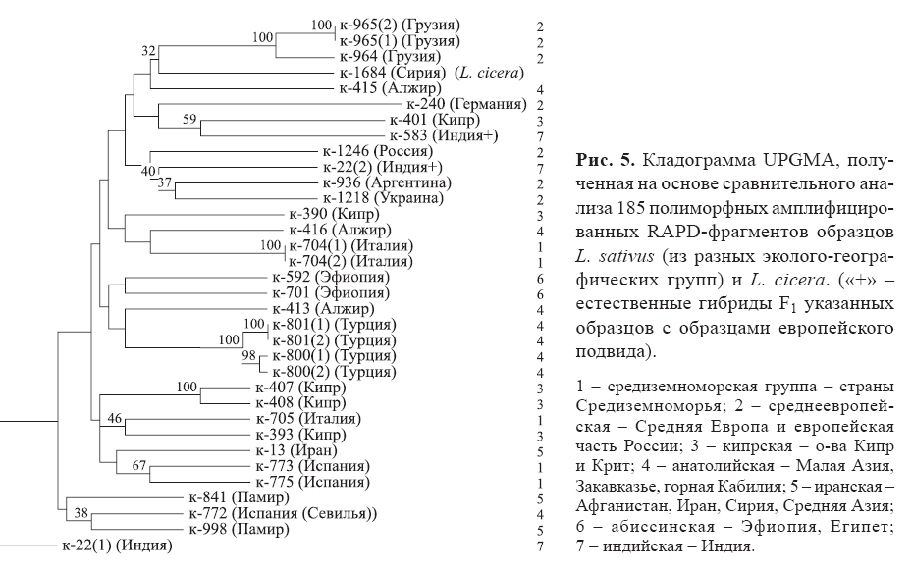

Slide 17
ISSR – Inter Simple Sequence Repeat
- ПЦР с использованием одного или нескольких праймеров длиной 15-24 н.
Микросателлитная ДНК – ДНК из коротких тандемных повторов длиной от 1 до 6 пар оснований. Используются как молекулярные маркеры в определении родства, принадлежности к конкретной популяции, для исследования гибридизации. Микросателлиты характеризуются высокой скоростью изменения последовательностей, обусловленной «проскальзыванием» при репликации ДНК и точечными мутациями.
Праймер:
5’ – CA CA CA CA CA CA CA CA CA G

Slide 18
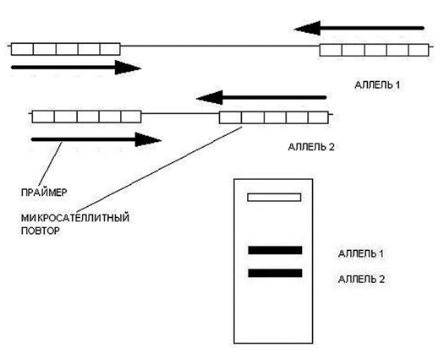
ISSR – Inter Simple Sequence Repeat
- ПЦР с использованием одного или нескольких праймеров длиной 15-24 н.
Схема ISSR анализа (Zietkiewicz et al., 1994; Gupta et al., 1994; Bornet, Branchard, 2001)

Slide 19
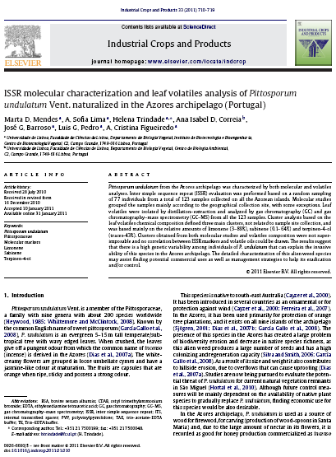
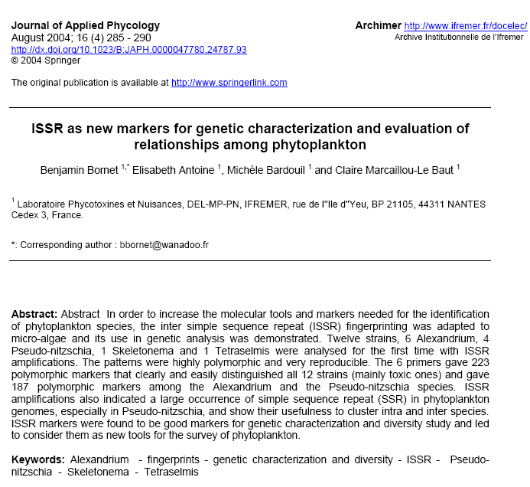

Slide 20
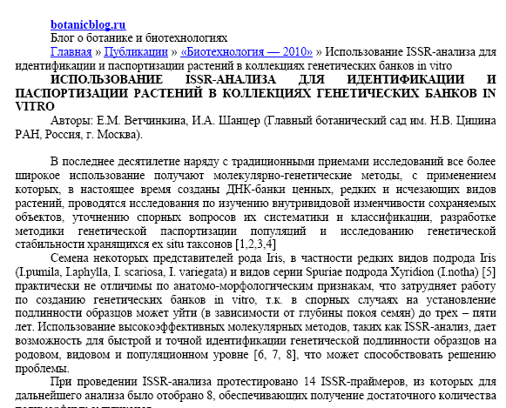

Slide 21
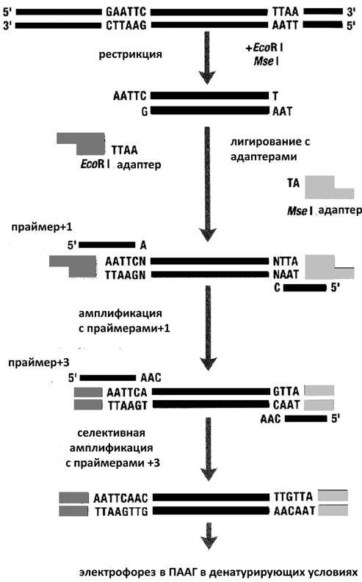
AFLP – Amplified Fragment Length Polymorphism
Сложный метод анализа, состоящий из нескольких этапов:
Схема одного из вариантов AFLP анализа (Zabeau, Vos, 1993)

Slide 22
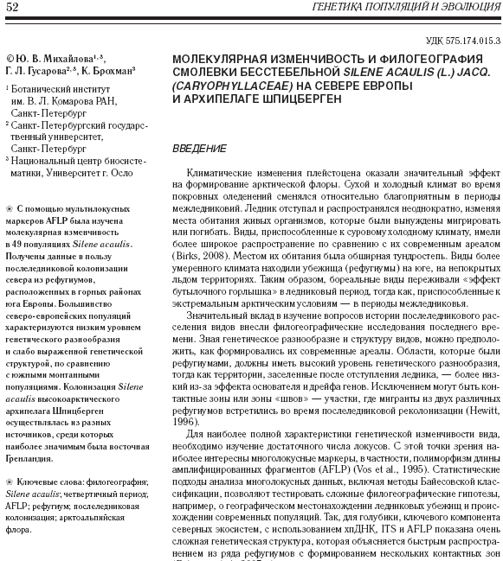

Slide 23
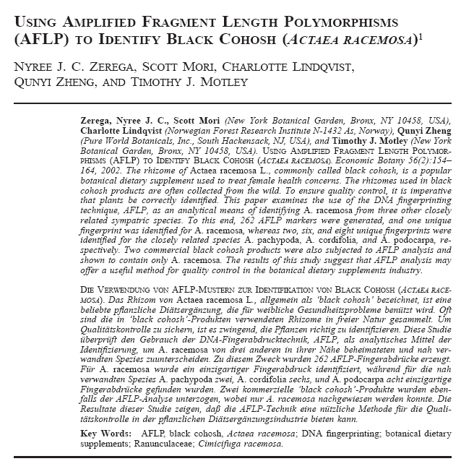

Slide 24

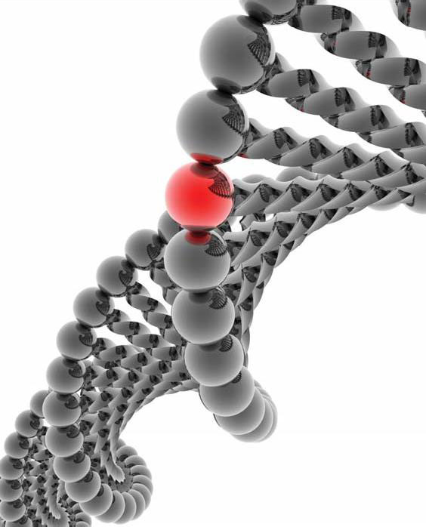
Таким образом, в настоящее время молекулярные маркеры активно используются для решения различных вопросов, связанных с определением видовой принадлежности, выяснения степени родства различных групп организмов, их генетического полиморфизма и филогеографии, а также в практических целях для обнаружения того или иного полезного признака.

Slide 25
СПАСИБО
ЗА
ВНИМАНИЕ!

Slide 26
Филогеография объединяет филогению и пространственные паттерны. Иными словами, филогеография изучает пространственное распределение генеалогических групп.
Различные взаимоотношения между генеалогией генов и географией стали обозначаться как филогеографический паттерн.

